Slide 1
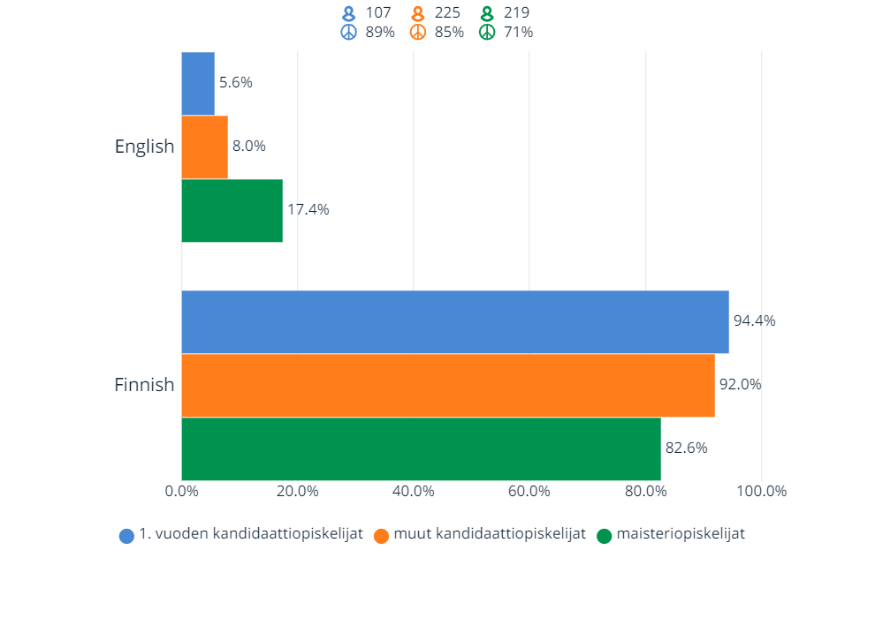
Taustatiedot
Vastauksia yhteensä 564
Ei pakollisia kysymyksiä, joten kaikki vastaajat eivät ole vastanneet kaikkiin kysymyksiin
Valitse oikea vaihtoehto. Olen | Vastaukset | %
1. Vuoden kandidaattiopiskelija | 107 | 19,4%
2. Vuoden kandidaattiopiskelija | 113 | 20,5 %
3. Tai useamman vuoden kandidaattiopiskelija | 112 | 20,3 %
1. Vuoden maisteriopiskelija | 148 | 26,9 %
2. Tai useamman vuoden maisteriopiskelija | 71 | 12,9 %

Slide 2

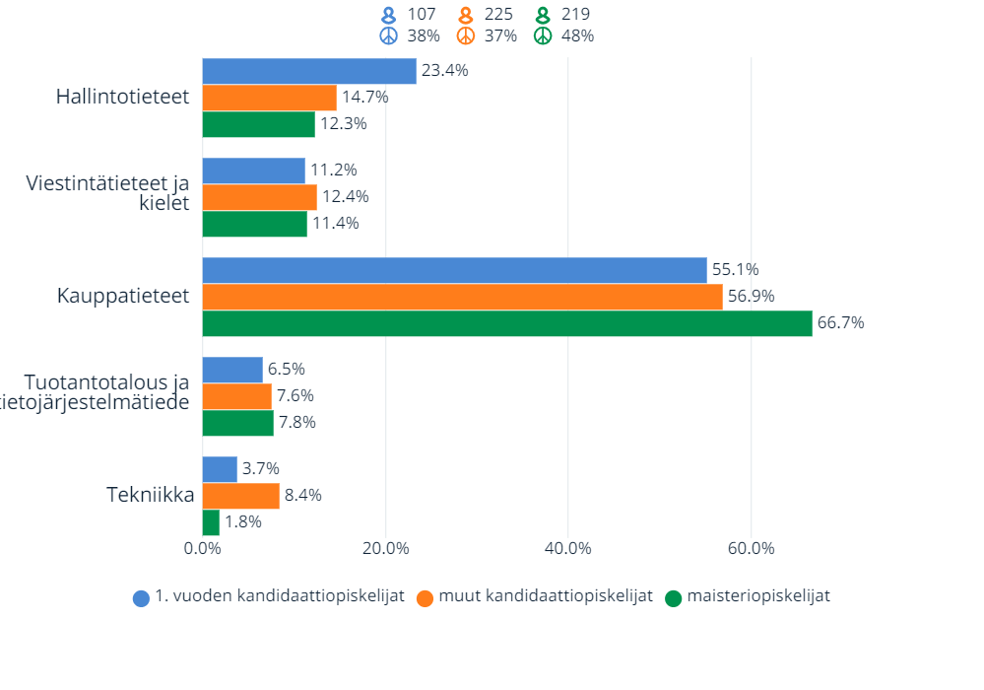
Taustatiedot
 | Vuoden kandidaattiopiskelijat | Muut kandidaattiopiskelijat | Maisteriopiskelijat
Hallintotieteet | 25 | 33 | 27
Viestintätieteet ja kielet | 12 | 28 | 25
Kauppatieteet | 59 | 128 | 146
Tuotantotalous ja tietojärjestelmätiede | 7 | 17 | 17
Tekniikka | 4 | 19 | 4

Slide 3
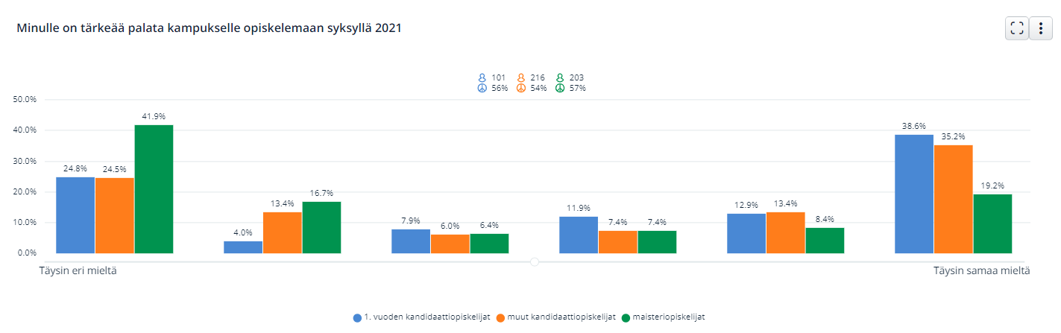
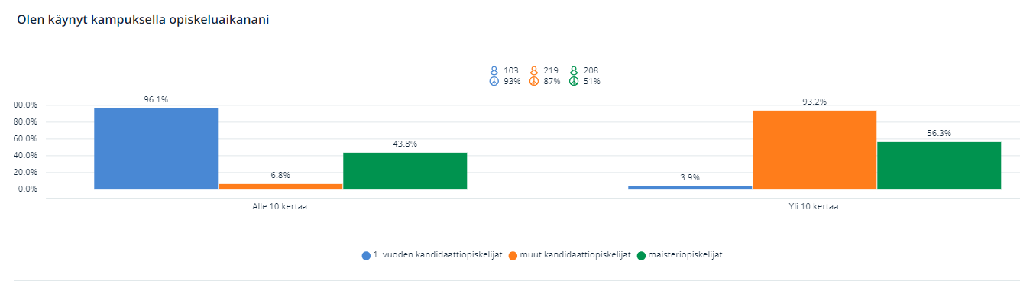

Slide 4
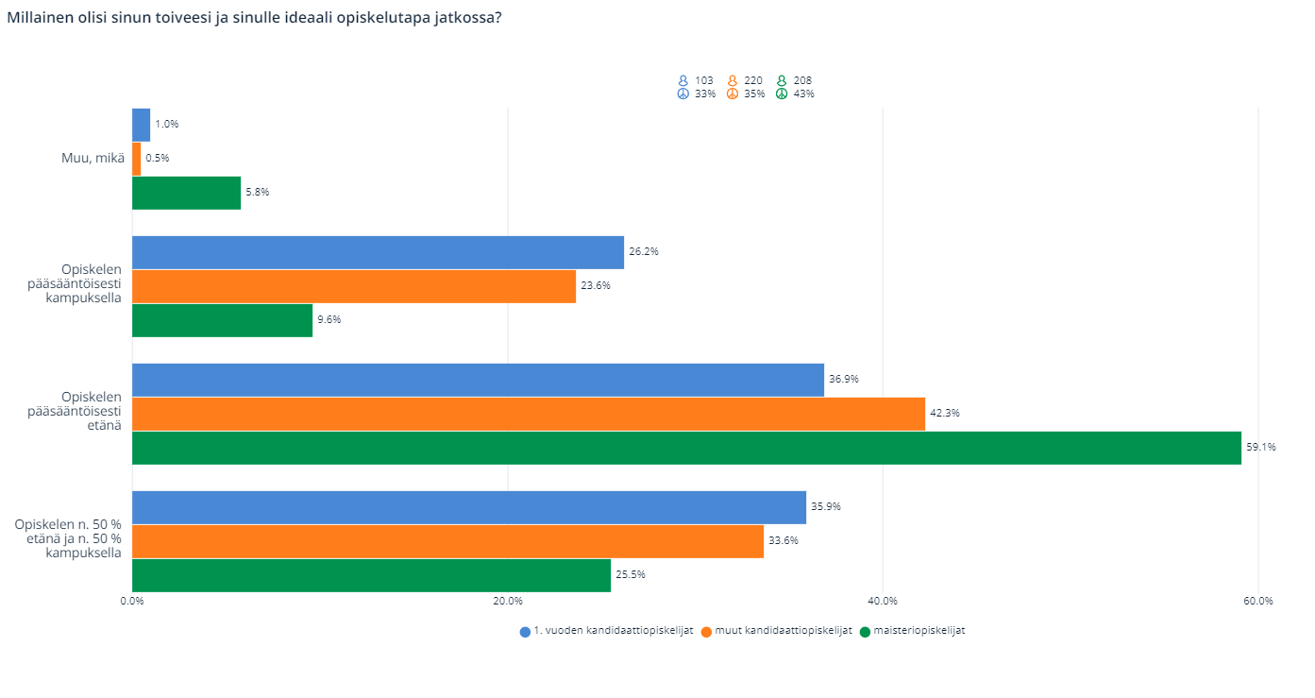
Muu, mikä?
Hybridiopiskelu, jossa opiskelija saa itse valita opiskelulleen ajan ja paikan.
Useat maisterivaiheen opiskelijat toivovat mahdollisuutta suorittaa opinnot kokonaan etänä loppuun asti.

Slide 5
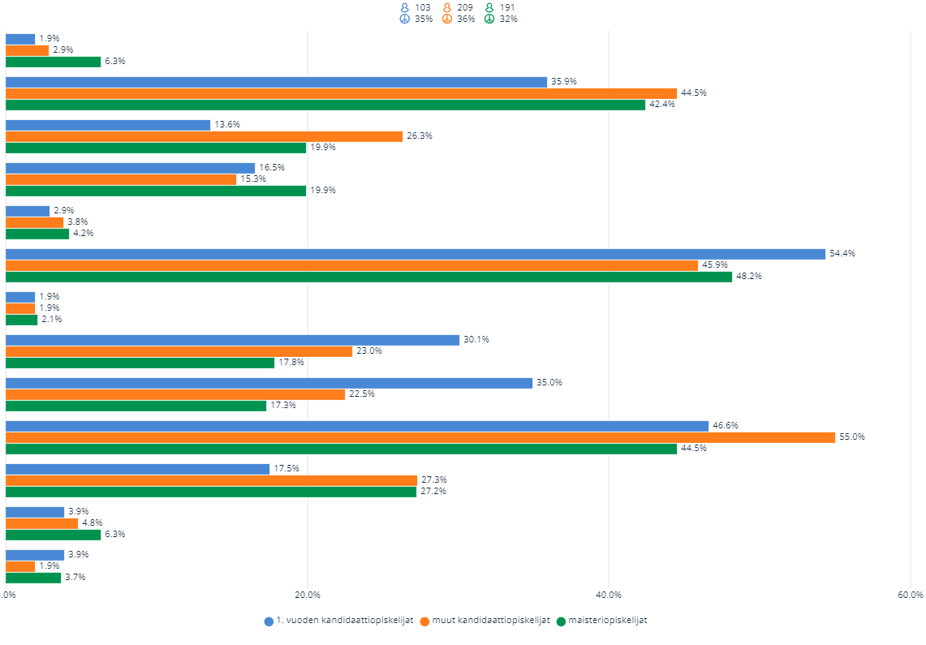
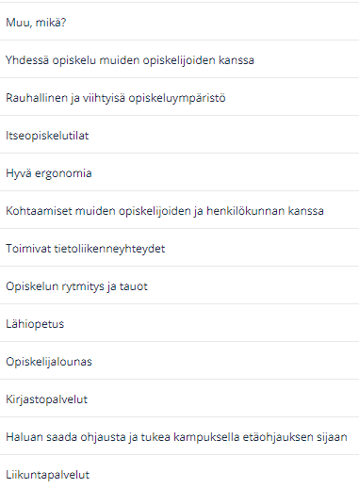

Slide 6

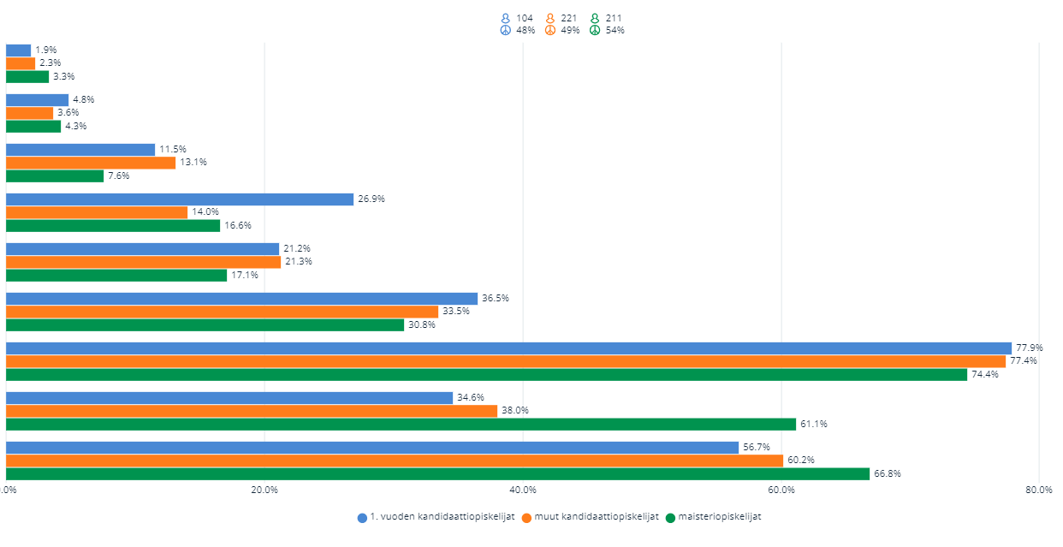
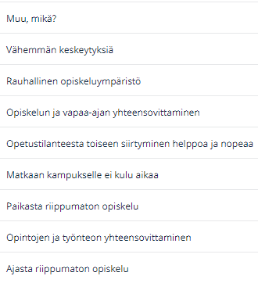
Muu, mikä?
Perhe-elämän ja opiskelujen yhteensovittaminen
Mahdollisuus asua muualla kuin Vaasassa
Tallennetut luennot

Slide 7

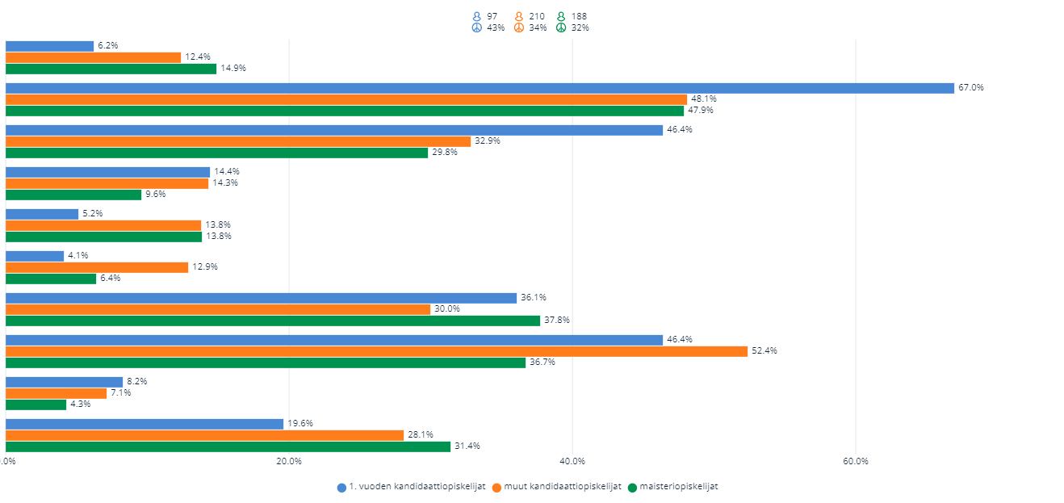
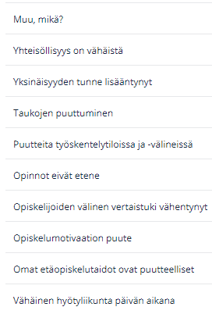
Muu, mikä?
Työmäärä ja vaatimukset joillain kursseilla tavallista korkeampia
Opiskelun ja vapaa-ajan erottaminen haastavaa
Osa ei ole kokenut minkäänlaisia haasteita etäopiskelussa

Slide 8
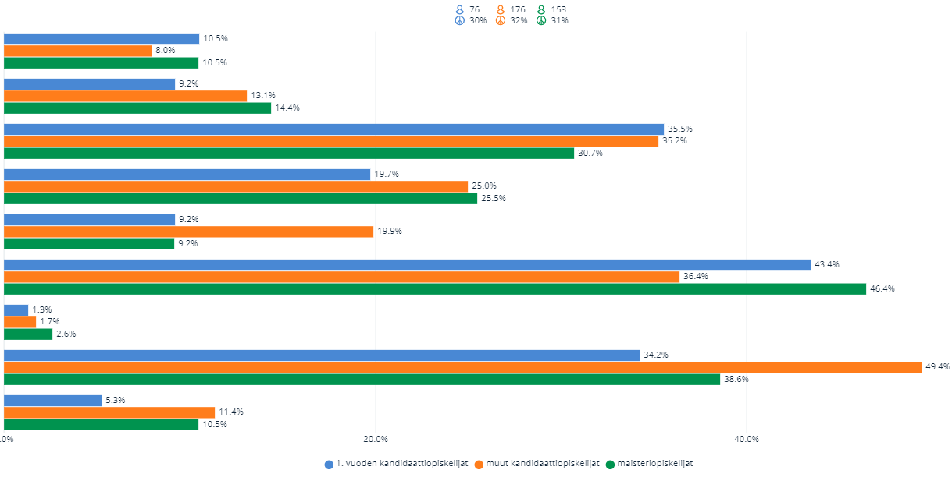
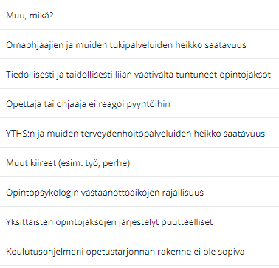
Muu, mikä?
Määrällisesti liian vaativat opintojaksot ja päällekkäiset kurssitoteutukset
Puutteellinen/huono tiedottaminen kursseilla
Verkostoituminen ja yhteisöllisyys haastavaa
Oma terveydentila, motivaation puute ja yksinäisyys

Slide 9

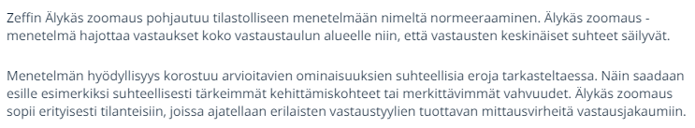
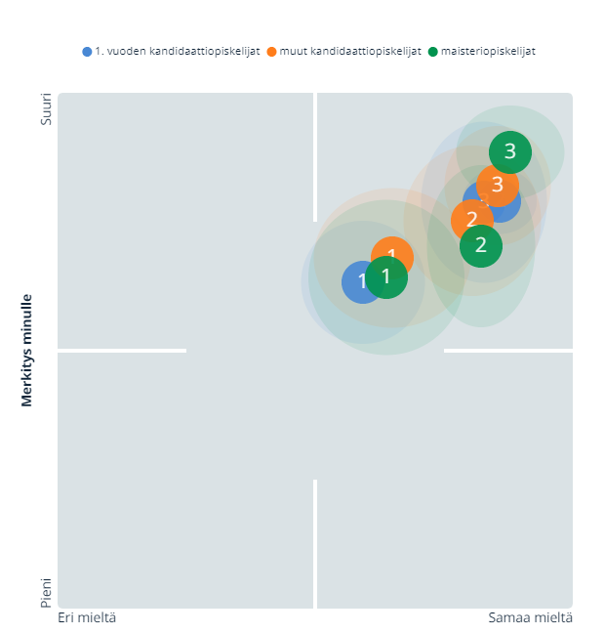
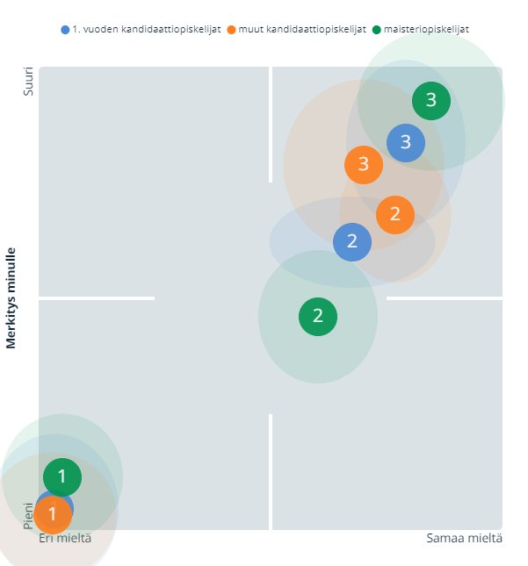
Mitä mieltä olet seuraavista asioista
Normeerattu tulos

Slide 10
Yhteenveto avoimista kysymyksistä

Slide 11
Mihin sinun mielestäsi tulisi kiinnittää erityisesti huomiota opetusta ja opintojen ohjausta kehitettäessä?
1. vuoden kandidaattiopiskelijat
Muut kandidaattiopiskelijat
Tulevaisuudessa toivotaan opintoihin aikaisempaa enemmän joustavuutta ja etäopiskelumahdollisuuden jatkumista myös lähiopetuksen rinnalla. Myös etätenttimahdollisuuden toivotaan jatkuvan.
Luentojen tallentamisen ja niiden jälkikäteen katsomisen nähdään tukevan yksilöllistä oppimista ja opiskelutahtia.
Opiskelijat toivovat, että kehittämisessä kiinnitettäisiin huomiota siihen, että opintopisteiden ja tehtävien määrä olisivat tasaiset ja kurssien rakenne yhtenäinen.
Lisäksi kurssien valintaprosesseihin sekä kurssikuvauksiin toivottiin selkeyttä. Jatkuvan, oikea-aikaisen ja oikeat tiedot sisältävän tiedottamisen tärkeyttä korostettiin. Erityisesti aikatauluihin liittyvät asiat kaipaavat kehittämistä.
Tulevaisuudessa toivotaan monipaikkaista ja ajallisesti joustavaa opiskelua, joka mahdollistaa opiskelun ja työn (tai muun elämän) paremman yhteensovittamisen.
Opiskelijat näkevät tärkeänä huomioida opiskelijoiden erilaiset tarpeet ja elämäntilanteet opetuksen järjestämisessä.
Opiskelijat toteavat, että etäopintojen vaativuustaso on noussut huomattavasti verrattuna lähiopintoihin. Etäopinnot koetaan tällä hetkellä liian vaativina ja työläinä. Opiskelijat toivovat monipuolisempia kurssien toteutusmuotoja.
Myös lähiopiskelua kaivataan ja toiveena on, että yliopistolta löytyisi erilaisia tiloja, joissa voi mm. kuunnella etäluentoa ja tarvittaessa myös osallistua keskusteluun.

Slide 12
Mihin sinun mielestäsi tulisi kiinnittää erityisesti huomiota opetusta ja opintojen ohjausta kehitettäessä?
maisteriopiskelijat
Suurin osa maisteriopiskelijoista toivoo joustavuutta ja mahdollisuutta suorittaa kokonaan etänä maisterivaiheen opinnot. Monet opiskelijat ovat jo työelämässä ja etäopiskelu mahdollistaa työn ja opiskelun yhteensovittamisen saumattomasti.
Nauhoitetut videoluennot koettiin erittäin tärkeiksi ja niitä toivottiin myös jatkossa.
Opintojen suunniteltavuuteen tulisi kiinnittää huomiota. Myös opintojaksojen tasaisempaa jakautumista lukukaudelle voisi kehittää.
Mikäli tulevaisuudessa tarjotaan mahdollisuuksia joustavaan opiskeluun, miten huomioidaan tasapuolisuus ja yhdenvertaisuus?

Slide 13
Mitä odotat Vaasan yliopistolta kampukselle palattaessa?
1. Vuoden kandidaattiopiskelijat
Muut kandidaattiopiskelijat
1. vuoden kandidaattiopiskelijat odottavat hyvää yhteishenkeä, uusia ystäviä, yhteisiä lounaita, vuorovaikutusta ja yhteisöllisyyttä edistäviä tapahtumia.
Lisäksi odotetaan yhdessä opiskelua, joustavuutta opintoihin, turvallisesti järjestettyä paluuta kampukselle sekä matalan kynnyksen yhteydenottoja opettajiin.
Suurin osa ensimmäisen vuosikurssin opiskelijoista ei ole osallistunut lähipetukseen yliopistossa. Toivotaan, että tämä asia otetaan syksyllä huomioon.
Opiskelijat toivovat myös kampusesittelyä, sillä suurin osa ei ole edes käynyt Vaasan yliopiston kampuksella.
Muut kandidaattiopiskelijat odottavat joustavien etäopiskelumahdollisuuksien jatkumista. Opiskelijat toivovat, että erilaiset elämäntilanteet otetaan huomioon ja mm. se, että osa ei asu enää Vaasassa.
Tärkeiksi voimavaroiksi koetaan päivittäiset kohtaamiset kampuksella, vertaistuki ja yhteisöllisyys.
Opiskelijat odottavat kahvila- ja ravintolapalveluiden sekä kirjaston aukeamista. Lisäksi odotetaan viihtyisiä (itse)opiskelutiloja ja miellyttäviä oppimisympäristöjä.
Hygienia ja turvallisuus on otettava myös vakavasti. Opiskelijat toivovat kuitenkin ennakoitavuutta siten, ettei yhden tartunnan vuoksi suljeta koko kampusta.

Slide 14
Mitä odotat Vaasan yliopistolta kampukselle palattaessa?
maisteriopiskelijat
Toivotaan etäopiskelun jatkumista ja joustavuutta opintoihin. Osa toivoo, että kampukselle ei tarvitse palata ollenkaan.
Osa maisteriopiskelijoista näkee yhteisöllisyyden ja mahdollisuuden tavata muita opiskelijoita kampuksella erittäin tärkeänä. Toivotaan, että Vaasan yliopisto pyrkii tarjoamaan tämän mahdollisuuden niin pian kuin se vain turvallisesti on mahdollista.
Opiskelijat odottavat kirjaston ja itseopiskelutilojen avaamista sekä opiskelijalounaita. Näiden lisäksi toivotaan vertaistukea opintoihin ja yhdessä opiskelua.

Slide 15
Yhteenveto vastauksista
Tulevaisuuden kannalta on tärkeää, että tarjotaan mahdollisuuksia joustavaan opiskeluun. Opiskelijoiden näkökulmasta hybridiopetus tarkoittaa sitä, että opiskelija voi itse valita suorittaako opintojakson etänä tai lähiopetuksessa. Entä voisiko luennolle osallistua mobiilisti tai vaikkapa Kampuksen kahviosta? Paikasta ja ajasta riippumattoman opiskelun merkitys korostui vastauksissa.
Useat maisterivaiheen opiskelijat toivovat mahdollisuutta suorittaa opinnot kokonaan etänä. Etäopiskelu mahdollistaa työn, opiskelun ja mahdollisesti myös perheen yhteensovittamisen.
Kampukselle halutaan tulla kohtaamaan muita opiskelijoita ja henkilökuntaa. Yhdessä opiskelu ja yhteiset lounashetket koetaan tärkeiksi voimavaroiksi. Opiskelijat odottavatkin kirjaston ja itseopiskelutilojen avaamista.
Vastauksista selviää, että yhteisöllisyyden sekä opiskelijoiden välisen vertaistuen väheneminen etäopinnoissa lisää yksinäisyyttä ja heikentää opiskelumotivaatiota.
Opiskelijoiden palautteen mukaan etänä suoritettujen opintojaksojen kuormittavuus on ollut suurempi kuin saman opintojakson lähiopetus. Lisäksi opintojaksojen tasaisempaa jakautumista lukukaudelle tulee kehittää sekä kiinnittää huomiota yksittäisten opintojaksojen työmäärään suhteessa opintopisteisiin.
Luentojen tallentamisen ja niiden jälkikäteen katsomisen nähdään tukevan yksilöllistä oppimista ja opiskelutahtia.
Opiskelijat toivovat siis monipuolisia, joustavia ja vaihtoehtoisia kurssien toteutusmuotoja.

